Slide 1
Математика 1 класс
Тяжелый - легкий
Автор : Тамборова Виктория Сергеевна

Slide 4
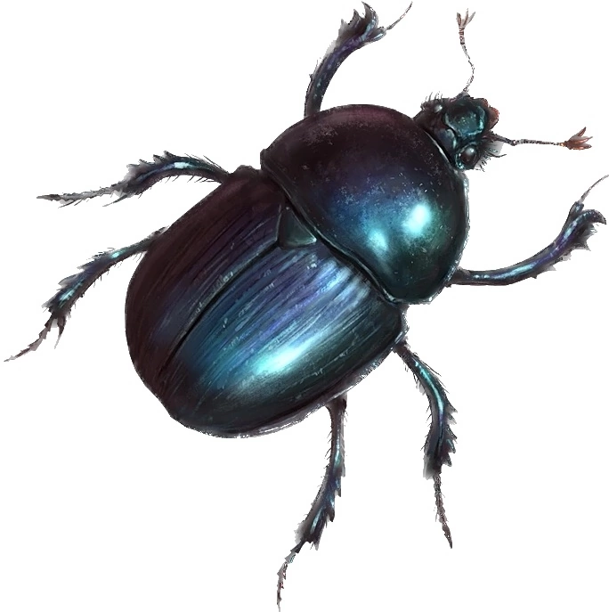
Скороговорка
Тяжелый на жуке кожух.
Notes:
Скороговорка

Slide 5
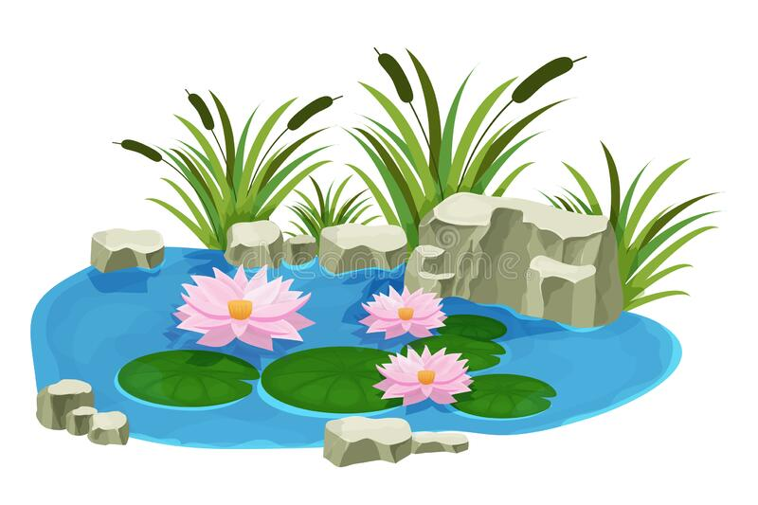
Сказка о маленьком камушке

Slide 6
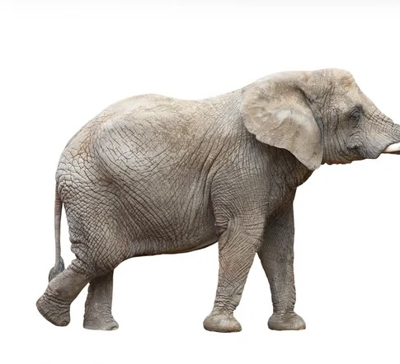
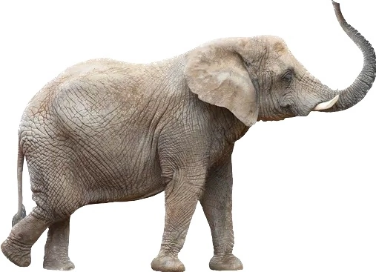
Игра «Чего не хватает?»

Slide 7
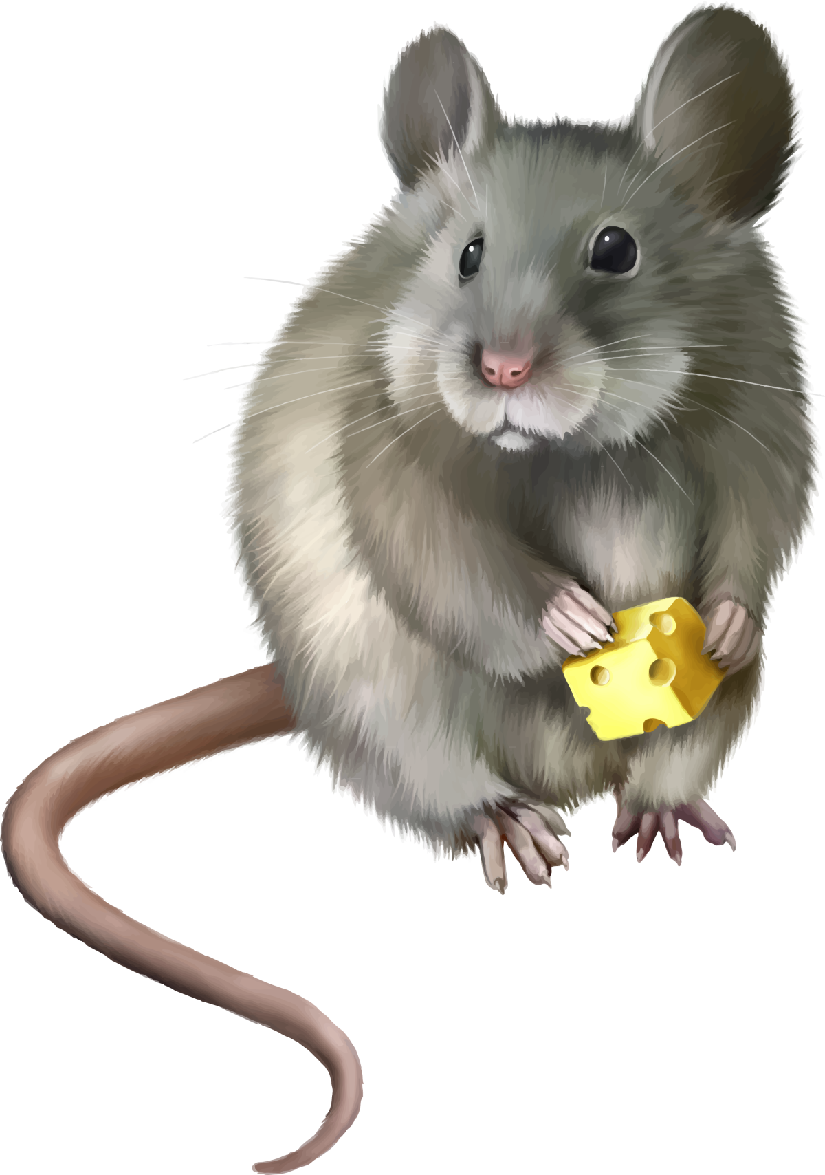
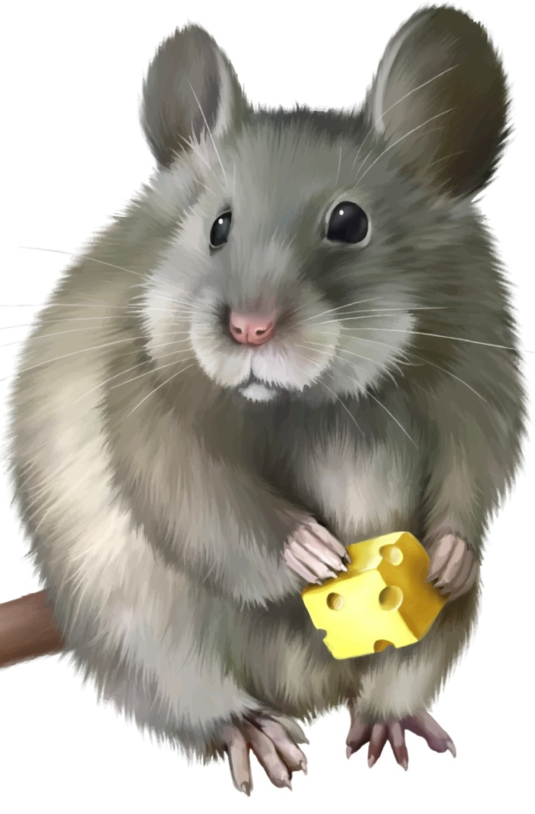
Игра «Чего не хватает?»

Slide 8
Кто тяжелее, а кто легче?

Slide 9
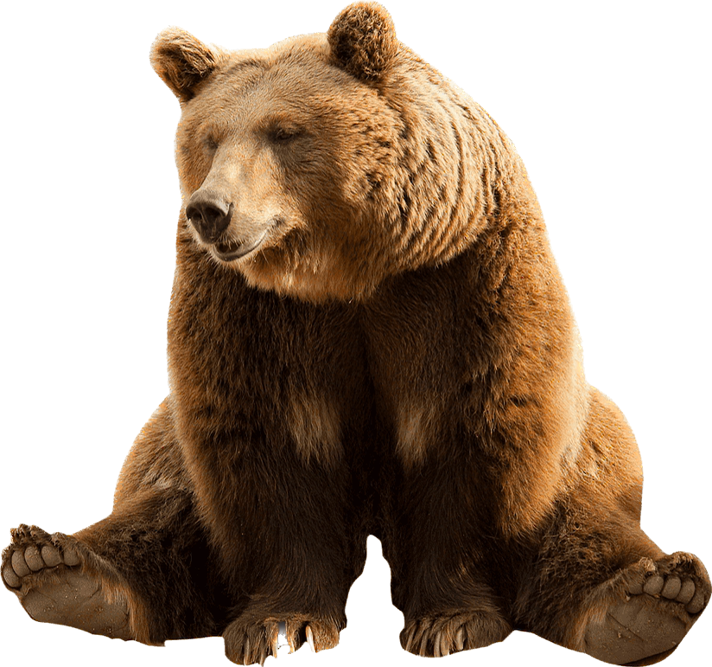
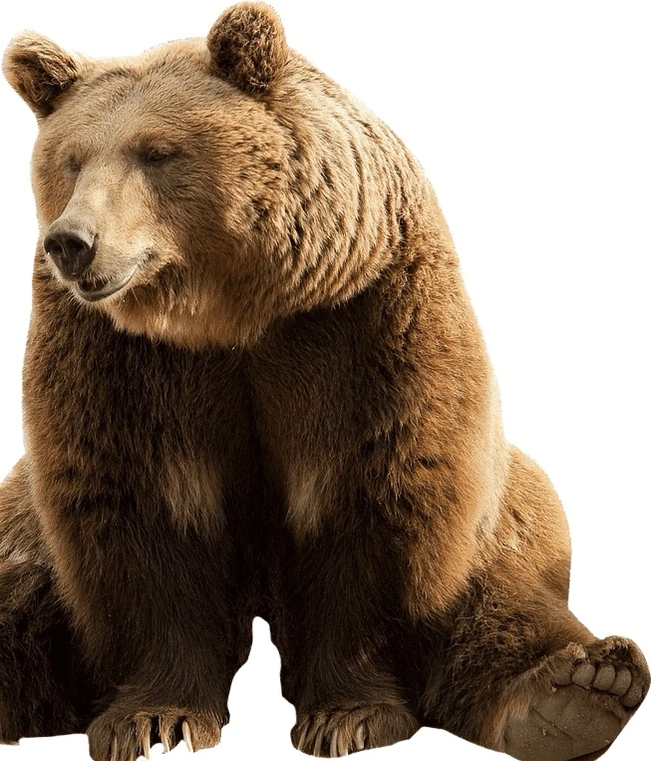
Игра «Чего не хватает?»

Slide 10
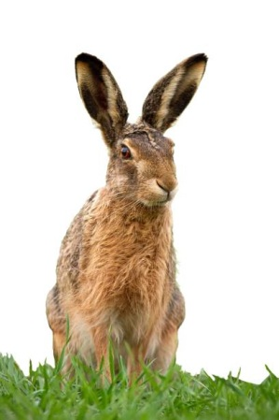
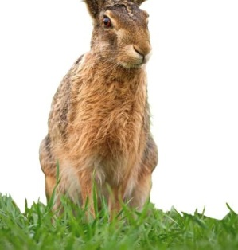
Игра «Чего не хватает?»

Slide 11
Кто тяжелее, а кто легче?

Slide 12
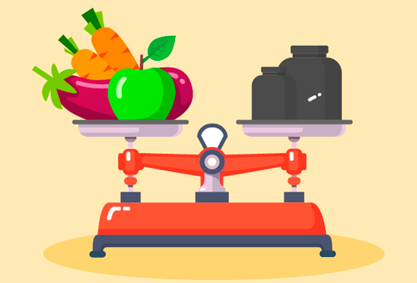
Весы

Slide 13
Физкультминутка «Слон».

Slide 14
Работа с учебником

Slide 15
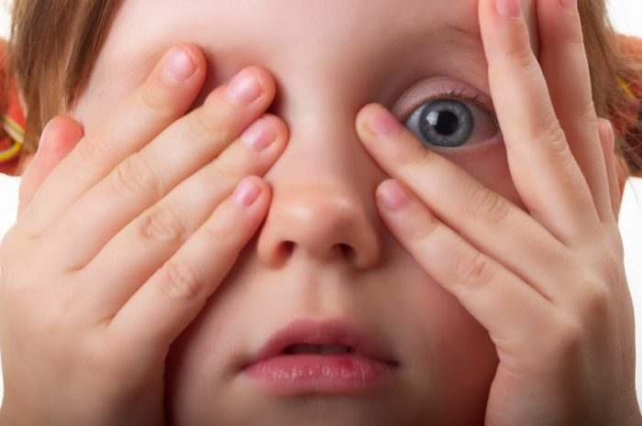
Зрительная гимнастика.

Slide 16
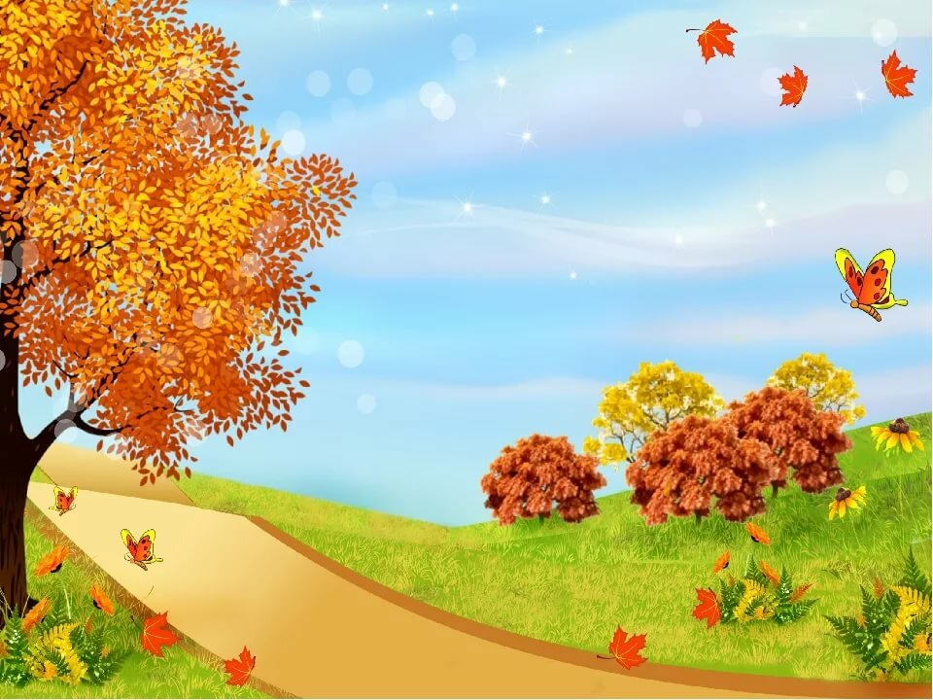
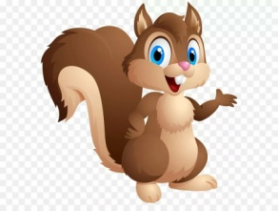
Найди 5 отличий

Slide 17
Оцени себя
Notes:
Оцени себя

Slide 18
Интернет - источники
https://sun9- 53.userapi.com/c840621/v840621839/61345/__ck3kSqQjQ.jpg Солнышко
https://fs01.vseosvita.ua/01001m1u-a458/001.png Облако
https://img-fotki.yandex.ru/get/872977/36014149.6ad/0_c7d91_64ec55be_L.png Листик
https://cdn4.vectorstock.com/i/1000x1000/26/18/composition-of-rubber-purple-boots-and-dry-autumn-vector-23982618.jpg Сапожки
https://img2.freepng.ru/20180626/eg/kisspng-drawing-european-hedgehog-child-coloring-book-5b31f85bd610d0.0496215915300014998768.jpg Ежик
https://346130.selcdn.ru/storage1/include/site_341/section_4/thumbs/sSvrL8S1HkBR_1200x0_AybP2us9.jpg Солнышко с лукошком.
https://yt3.ggpht.com/a/AATXAJy_1lSXq94_Ezy8KhiM9ggZPOv34fcIUBYz6g=s900-c-k-c0xffffffff-no-rj-mo Белка
https://im0-tub-ua.yandex.net/i?id=8a4489f2999d74022aa54bbc812d0442&n=13&exp=1 Фон с ежиком
https://nataostrovskaya.ru/wp-content/uploads/2020/05/hello_html_m2b3c5bed-980x551.jpg Осень с подарками

